Slide 1

常用综合评价方法
Synthetical Evaluation

Slide 2
综合评价的一般步骤
对某事件进行多因素综合评价的过程，实质上就是科学研究与决策的过程，原则上应包括设计、收集资料和分析资料几个基本阶段，实施中应着重注意以下几个基本环节。
①选择恰当的评价指标(evaluation indicator)
②确定各评价指标权重
研究目的
③合理确定各单个指标的评价等级(evaluation grade)及其界限
④建立综合评价模型(synthetical evaluation model)
⑤确定多指标综合评价的等级数量界限，并根据实践对已建立模
型考察、修改及完善。

Slide 3
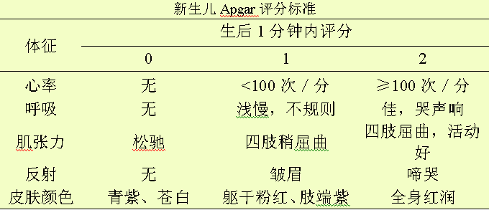
综合评价一般步骤示例
据专业知识，选择5个指标
① 心率② 呼吸③肌张力 ④反射 ⑤皮肤颜色
选择指标
研制新生儿缺氧状况的Apgar评分方法
5个指标具有相等权重
确定权重
确定指标评价等级及界限
研究目的
以累加法累计总分：8～10分为正常；4～7分为轻度缺氧；0～3分为重度缺氧。
建立模型

Slide 4
评价指标的基本要求
选择综合评价指标
① 代表性：各层次指标能最好地表达所代表的层次。
基本要求
② 确定性：指指标值确定，其高低在评价中有确切含义。
③ 区别能力/ 灵敏性：即指标值有一定的波动范围，而且其高低在评价中有确切的含义。
④ 独立性：即选入的指标各有所用，相互不能替代。

Slide 5
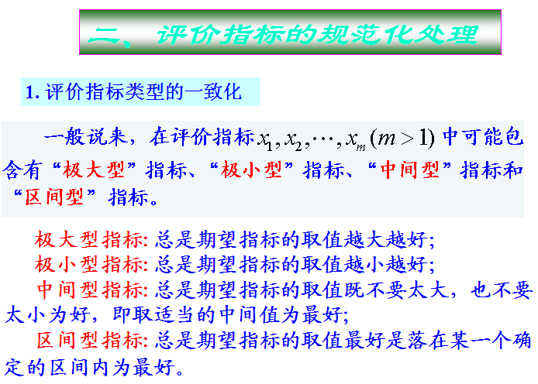

Slide 6
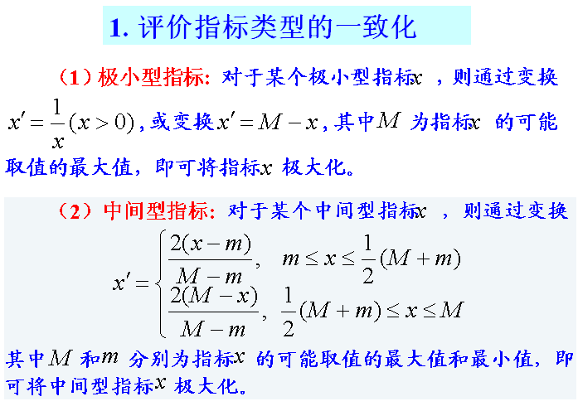

Slide 7
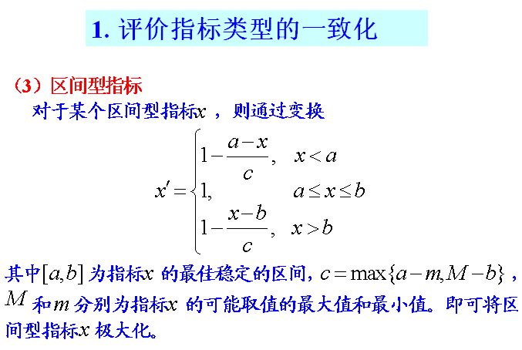

Slide 8
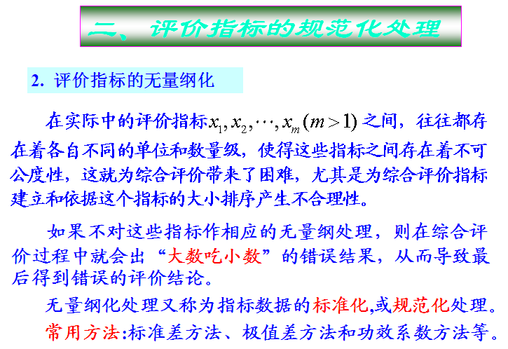

Slide 9
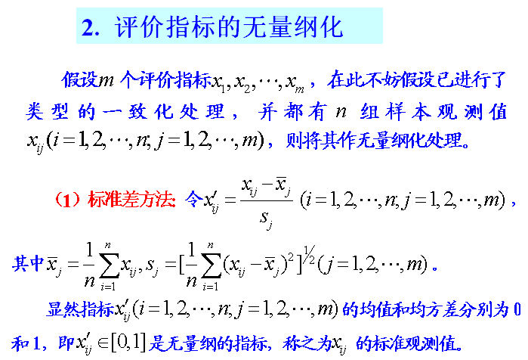

Slide 10
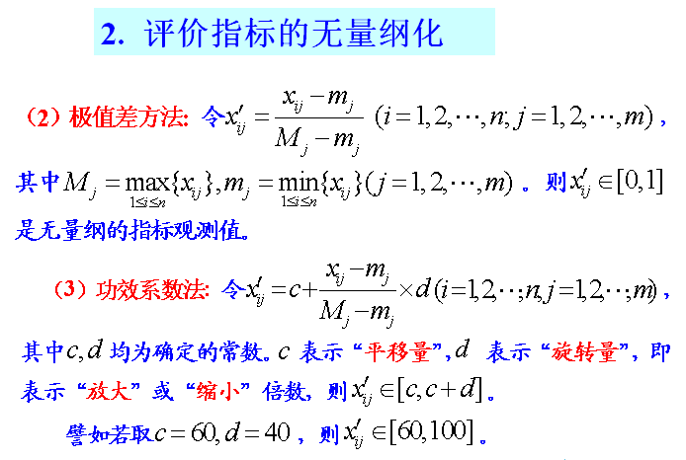

Slide 11
系统分析法及文献资料
分析优选法筛选指标
系统分析法(systematic analysis method)：是一种常用的凭经验挑选指标的方法，首先将所有备选指标按系统（或属性、类别）划分，再通过座谈或填调查表的方法获得对各指标的专家评分，确定主次，再从各系统内挑选主要的指标作为评价指标。
缺乏有关历史资料，或指标难以数量化时
文献资料分析优选法：即全面查阅有关评价指标设置的文献资料，分析各指标的优缺点并加以取舍。

Slide 12
常用客观筛选指标方法
逐个指标进行假设检验的方法：是在掌握有关历史资料基础上，依照可能的评价结果将评价对象分组，并对各指标进行假设检验，挑选有统计意义的指标作为评价指标。
多元回归与逐步回归法：多元回归分析挑选标准化偏回归系数绝对值较大或偏回归系数假设检验有显著性的指标作为评价指标；逐步回归有自动挑选主要影响指标的功能，是目前最常用的指标挑选方法。
指标聚类法：在存在众多指标的情况下，可将相似指标聚成类，再从每类中找一个典型指标作为代表，从而用少量几个典型指标作为评价指标来代表原来众多的指标建立评价模型。

Slide 13
评价指标的权重估计
确定指标权重方法
主观定权法
客观定权法
专家评分法
成对比较法
Saaty权重法
模糊定权法
秩和比法
熵权法
相关系数法
其它方法
定权带有一定的主观性，用不同方法确定的权重分配，可能不尽一致，这将导致权重分配的不确定性，最终可能导致评价结果的不确定性。因而在实际工作中，不论用哪种方法确定权重分配，都应当依赖于较为合理的专业解释。

Slide 14
常用的客观定权方法
某些统计方法分析结果，可提供有关因素权重分配的客观信息:
    多元回归分析及逐步回归分析中，各自变量的标准化偏回归系数值以及由此而推算的贡献率；
    计数资料判别分析中的指数，计量资料判别分析中各因子的贡献率；
    主成分分析中得到的因子载荷和贡献率。
某些特定的统计方法 例如去某死因后期望寿命的增量、减寿年数(Potential Years of Life Lost,PYLL)都可为各死因的相对重要性提供有关权重分配的信息献率。

Slide 15
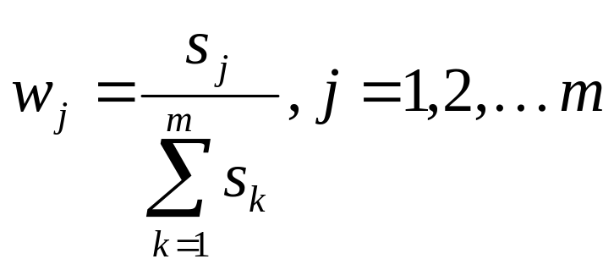
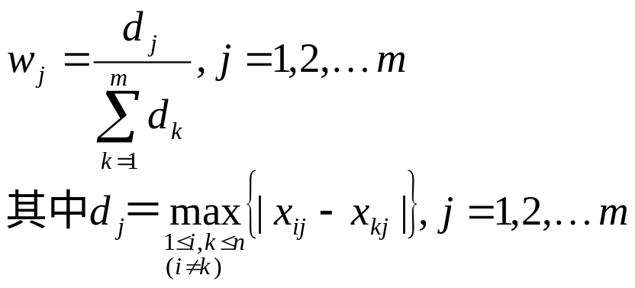
常用的客观定权方法
1. 变异信息构权（离散/方差信息构权）
指标的区分度越高，对排序的影响就越大。基于这种观点，以区分度(方差)信息量为权重。
  均方差法
极差法：

Slide 16
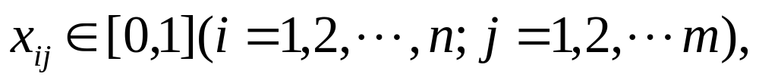
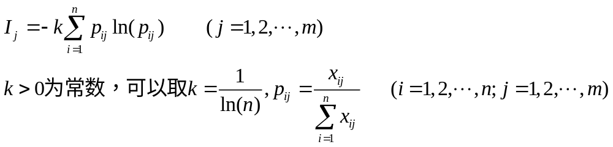
常用的客观定权方法
２. 熵信息构权
根据综合评价的数值所提供信息量的大小来确定权重的方法，对于i个被评价对象的第j项指标的指标值
2.1 第j项的熵值

Slide 17
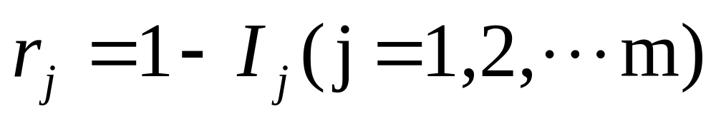
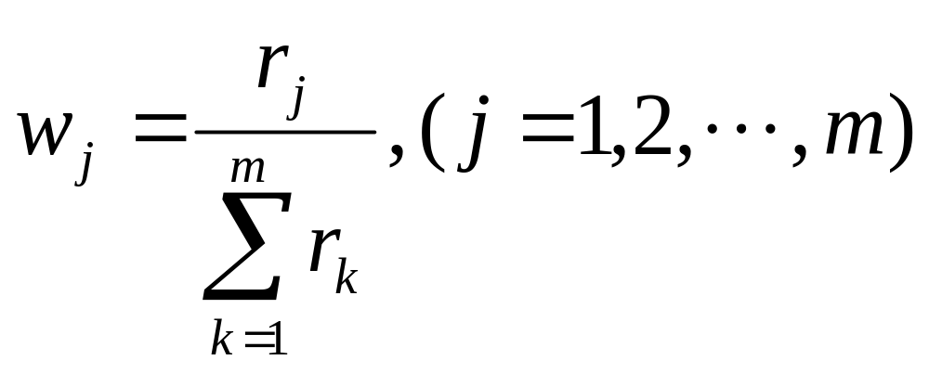
常用的客观定权方法
2.2 第j项指标的差异系数
2.３ 第j项指标的权重系数

Slide 18
几种常用综合评价方法
现有的统计方法： 主要为多元统计方法，如多元回归、逐步回归分析、判别分析、因子分析、时间序列分析等。
模糊多元分析方法：由模糊数学发展而来，包括模糊聚类、模糊判别、模糊综合评价等方法。
3．简易方法：主要包括综合评分法、综合指数法、层次分析法、Topsis法、秩和比法等。 特点：①简单实用；②适用于各种资料；③存在一定的局限性。

Slide 19
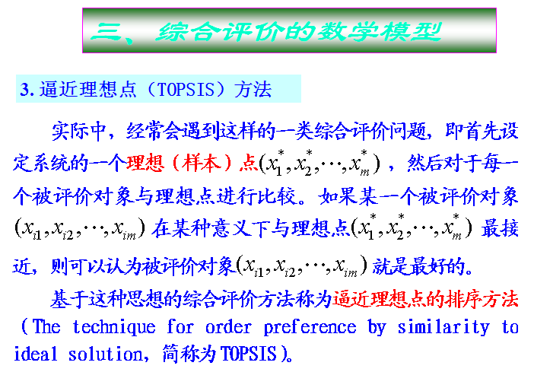

Slide 20
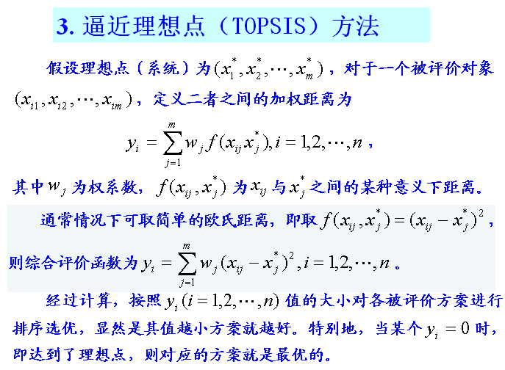

Slide 21
综合评价方法的应用案例
（1）CUMCM1993-B:足球队排名问题；
（2）CUMCM2001-B:公交车调度问题；
（3）CUMCM2002-B:彩票中的数学问题；
（4）CUMCM2004-D:公务员招聘问题；
（5）CUMCM2005-A:长江水质的评价和预测问题；
（6）CUMCM2005-C:雨量预报方法评价问题；
（7）CUMCM2006-B:艾滋病疗法评价与预测问题；
（8）CUMCM2007-C:手机“套餐”优惠几何问题；
（9）CUMCM2008-B:高教学费标准探讨问题；
（10）CUMCM2008-D:NBA赛程的分析与评价问题；
（11）CUMCM2009-D:会议筹备问题；
（12）CUMCM2010-B:上海世博会影响力的定量评估；
（13）CUMCM2012-A:葡萄酒的评价。

